Slide 1
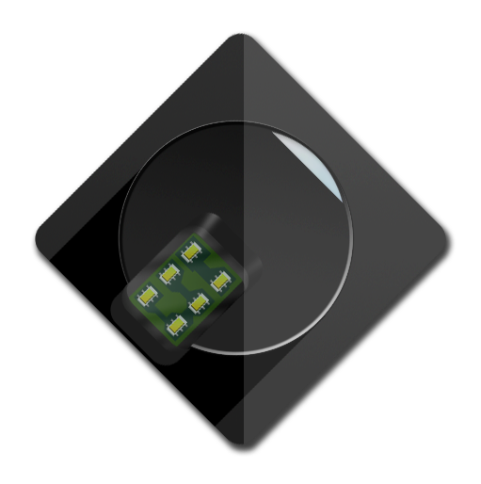
Biometrics
N1 GrandPrix 2013
Team Ito.
Notes:
N1の発表を行います。
N1の私の目的としてはAndroid機器に指紋認証セキュリティを実現できるのか検証を行っています。

Slide 2
目的
動機
作業
実演
まとめ
Biometrics

Slide 3
目的
Android機器に
指紋認証機能を用いた
セキュリティを実装
Biometrics

Slide 4
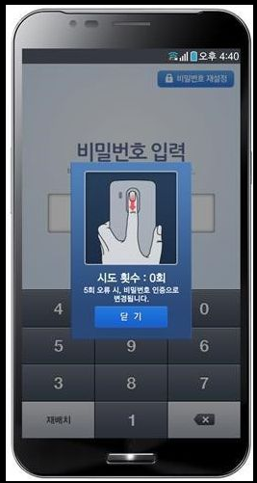
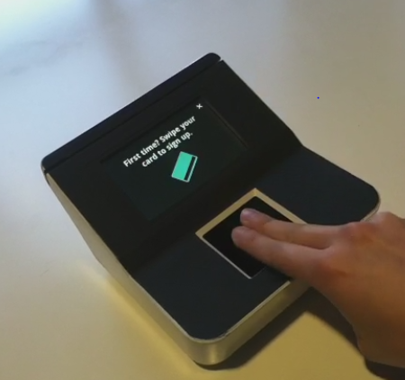
動機
payTango
BarTon
海外には指紋認証機能を用いた
決済サービスがある！
Biometrics

Slide 5
動機
しかし、日本では指紋認証を用いた決済サービスが浸透していない・・・
そこで、
Androidに指紋認証によるセキュリティ実装
・次代のニーズに応える
・指紋認証を用いた生体認証技術を習得
Biometrics

Slide 6
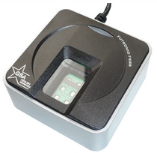
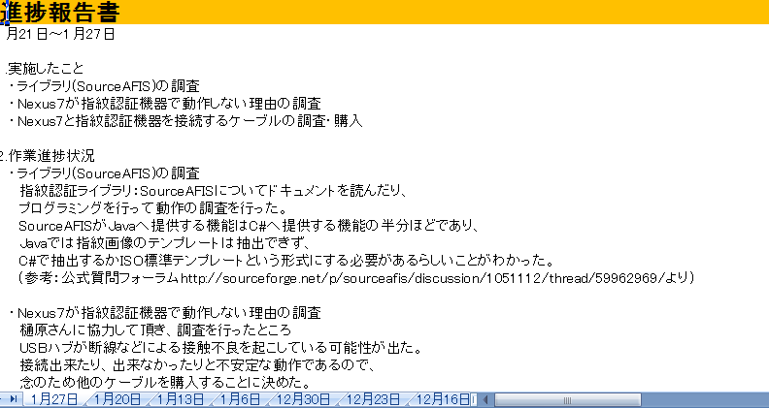
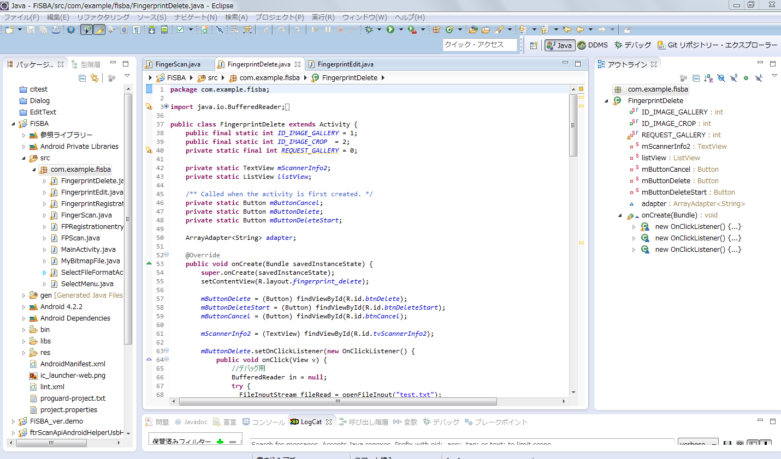
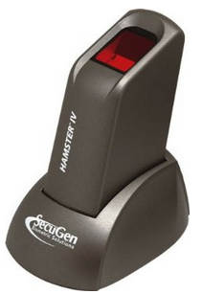
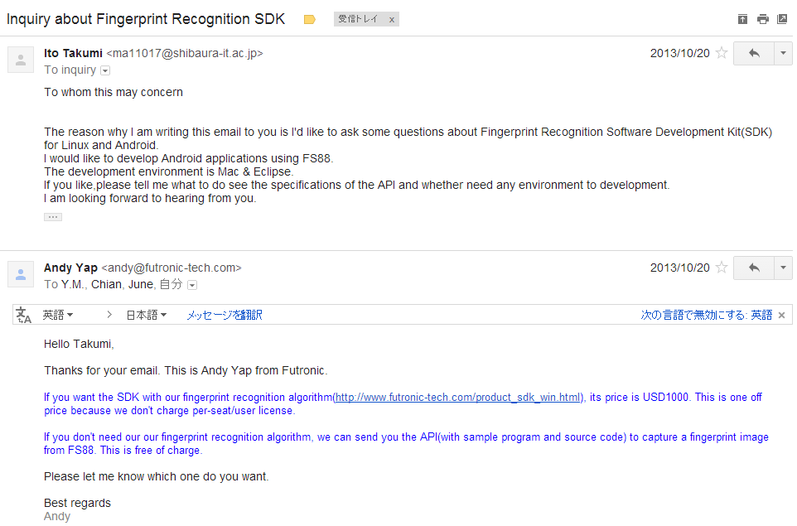
作業
9月
10月
11月
12月
1月
2月
資料作成！
機器調査！
プログラミング！
英語で
メール！
Biometrics

Slide 7
作業
資料作成etc
紆余曲折を経て様々な行程に着手
Documents：
要件定義書、機能一覧、ユースケース図
Contacts：
海外製品である指紋認証機器の購入のために
外国人との折衝を繰り返した
Reports：
進捗報告書と日報 、そして舞台はGitHubへ
Biometrics

Slide 8
作業
指紋認証機器
海外製品ではAndroid用のAPI(プログラムに使える機能)ある
→その中でN1費用(20000円)以内
→FS88とHamsterの2種類
値段を考慮してFS88を購入！
FS88：13973円 Hamster：15899円
Biometrics

Slide 9
作業
プログラミング
指紋登録
指紋編集
指紋の登録！
指紋認証成功時に表示したい画像を選択！
指紋削除
指紋認証
登録してある指紋の削除！
指紋の認証！
Biometrics

Slide 10
実演
指紋登録→編集→認証
Biometrics

Slide 11
まとめ
Android機器に指紋認証機能を用いた
セキュリティを実装
今後、決済サービスに限らずに指紋認証を用いたサービスの提供に役立つ！
Biometrics

Slide 12
ご清聴
ありがとうございました
Biometrics

Slide 13
補足
PayTango
銀行・クレジット・ポイントカードなど様々なカードを一つの簡単な決済方法として統合する目的で開発
使用箇所
・カーネギーメロン大学内のレストラン
・サンフランシスコのジム、スポーツクラブ
Biometrics

Slide 14
補足
BarTong
1回限り利用可能なバーコードを提供
バーコードをPOSレジのスキャナに読ませて決済
Vega Secret Note(Androidスマートフォン)
指紋リーダーを搭載
決済時指紋認証を行うことでBarTongによりバーコード作成
Biometrics

